Slide 1
Συνδυάζοντας τον προγραμματισμό με την εκμάθηση εννοιών των Φυσικών Επιστημών, της Τεχνολογίας, της Μηχανικής και των Μαθηματικών (STEM) μέσω της δημιουργίας μιας φορητής εφαρμογής για την πρόγνωση καιρού
5o ΓΕΝΙΚΟ ΛΥΚΕΙΟ ΗΡΑΚΛΕΙΟΥ ΚΡΗΤΗΣ
Ομάδα ανάπτυξης
Σταμάτιος Παπαδάκης, Πληροφορικής
Ηρακλειο / 31/05/2018

Slide 2
ΣΥΝΤΟΜΗ ΠΕΡΙΓΡΑΦΗ
Στην περιγραφόμενη πρακτική επιχειρήθηκε η δημιουργία μιας φορητής εφαρμογής πρόγνωσης καιρού για έξυπνες κινητές συσκευές με λειτουργικό σύστημα Android.
Χρησιμοποιήθηκε εκπαιδευτικό υλικό από το φωτόδεντρο, καθώς και ποικίλο εκπαιδευτικό και μη ψηφιακό υλικό ελεύθερα διαθέσιμο στο διαδίκτυο (ebooks, tutorials, API, αρχεία γραφικών κ.α.).
Συνδέθηκε με την διδασκαλία στην τάξη (ερευνητική εργασία (project) Β’ Γενικού Λυκείου).
Αποτελεί μια ιδέα που δοκιμάστηκε το σχολικό έτος 2017-2018 προσπαθώντας να «κεντρίσει» το ενδιαφέρον των μαθητών και των μαθητριών για τον προγραμματισμό, συνδυάζοντας την διδασκαλία ενός «απαιτητικού» διδακτικού αντικειμένου (εκμάθηση βασικών προγραμματιστικών εννοιών) με την εκμάθηση εννοιών των Φυσικών Επιστημών, της Τεχνολογίας, της Μηχανικής και των Μαθηματικών (STEM) μέσω της δημιουργίας μιας φορητής εφαρμογής για την πρόγνωση καιρού.

Slide 3
ΣΧΕΔΙΑΣΜΟΣ ΤΗΣ ανοιχτησ εκπαιδευτικησ ΠΡΑΚΤΙΚΗΣ

Slide 4
ΣΤΟΙΧΕΙΑ ΣΧΕΔΙΑΣΜΟΥ
Περιγράψτε:
Η εκμάθηση του προγραμματισμού είναι αναμφισβήτητα δύσκολη. Οι αρχάριοι προγραμματιστές «υποφέρουν» από ένα ευρύ φάσμα δυσκολιών. Τα μαθήματα προγραμματισμού γενικά θεωρούνται δύσκολα και συχνά έχουν τα υψηλότερα ποσοστά εγκατάλειψης.
Με την εκπόνηση της εκπαιδευτικής πρακτικής ο προγραμματισμός μετατρέπεται από μια «βαρετή, κουραστική και επίπονη δραστηριότητα» σε μια δραστηριότητα μάθησης συμβατή με τα ενδιαφέροντα τους καθώς σχετίζεται άμεσα με ένα αντικείμενο της καθημερινής τους ζωής (έξυπνες κινητές συσκευές).
Ποικίλα εκπαιδευτικά στοιχεία από την διδασκαλία των STEM επιστημών τα οποία συχνά δεν έχουν ιδιαίτερο νόημα ή κάποια μορφής διασύνδεση με τα ενδιαφέροντα των μαθητών/τριών αποκτούν ιδιαίτερο νόημα και χρήση για τους μαθητές και μαθήτριες

Slide 5
ΔΙΔΑΚΤΙΚΟΙ ΣΤΟΧΟΙ
Διδακτικοί στόχοι
Στόχοι σχετικοί με το γνωστικό αντικείμενο:
να εμπλουτίσουν τις γνώσεις τους στις βασικές αλγοριθμικές δομές & αντικειμενοστραφείς έννοιες
να ενσωματώνουν στοιχεία STEM στα προγράμματα που δημιουργούν
Στόχοι σχετικοί με δεξιότητες που αφορούν στο γνωστικό αντικείμενο:
Να δημιουργούν φορητές εφαρμογές
Στόχοι σχετικοί με τη χρήση της τεχνολογίας:
να αναπτύξουν θετική στάση απέναντι στις θετικές επιστήμες και στις τεχνικές εργασίες
Στόχοι σχετικοί με τις κοινωνικές δεξιότητες (π.χ. διαπραγμάτευση, συνεργασία, διάλογος, ενσυναίσθηση, συμμετοχή σε ομάδα, ανάληψη ρόλων, κ.λπ.) :
να μάθουν να εργάζονται ομαδοσυνεργατικά
να ενθαρρύνονται να παρουσιάζουν τις ιδέες τους
να εποικοδομούν γνώση διερευνητικά

Slide 6
ΠΡΑΓΜΑΤΟΠΟΙΗΣΗ ΤΗΣ ανοιχτησ εκπαιδευτικησ ΠΡΑΚΤΙΚΗΣ

Slide 7
ΣΤΟΙΧΕΙΑ ΠΡΑΓΜΑΤΟΠΟΙΗΣΗΣ ΤΗΣ ανοιχτησ εκπαιδευτικησ ΠΡΑΚΤΙΚΗΣ
Περιβάλλον – Πλαίσιο
Η ανοιχτή εκπαιδευτική πρακτική υλοποιήθηκε το σχολικό έτος 2017-2018 στα πλαίσια του μαθήματος της ερευνητικής εργασίας (project) της Β’ Γενικού Λυκείου. Η διάρκεια υλοποίησης της πρακτικής συμπίπτει με την διάρκεια υλοποίησης του μαθήματος στα πλαίσια ενός διδακτικού εξαμήνου.
Η ανοιχτή εκπαιδευτική πρακτική βασίζεται στον κοινωνικό εποικοδομισμό και τις σύγχρονες θεωρήσεις για την «επεξεργασία των πληροφοριών». Η διδασκαλία στα πλαίσια της ανοιχτής εκπαιδευτικής πρακτικής είναι μαθητοκεντρική, εστιάζει στις ανάγκες των μαθητών και πραγματοποιείται κυρίως μέσω φύλλων εργασίας με δραστηριότητες που ενδιαφέρουν τους μαθητές.
Ηλικιακή ομάδα
Β’ Γενικού Λυκείου
7 κορίτσια και 15 αγόρια ηλικίας 17 ετών
Ελληνική & Αλβανική καταγωγή
Αστικό πολιτισμικό περιβάλλον με την πλειοψηφία των γονέων/κηδεμόνων των μαθητών και μαθητριών να ανήκει στην μεσαία τάξη.

Slide 8
ΣΤΟΙΧΕΙΑ ΠΡΑΓΜΑΤΟΠΟΙΗΣΗΣ ΤΗΣ ανοιχτησ εκπαιδευτικησ ΠΡΑΚΤΙΚΗΣ
Πρότερες γνώσεις
Περιγράψτε τις γνώσεις των μαθητών σε σχέση με το γνωστικό αντικείμενο και την τεχνολογία που είναι απαραίτητες για τη διεξαγωγή της ανοικτής εκπαιδευτικής πρακτικής.
Αν πρόκειται για πρακτική σε μαθητές με ειδικές ανάγκες/μαθησιακές δυσκολίες, περιγράψτε τις ανάγκες αυτές (π.χ. μαθητές με δυσλεξία).
Περιγράψτε κάποιες ειδικές γνώσεις που απαιτούνται για τη διεξαγωγή της πρακτικής (π.χ. χρήση της αγγλικής γλώσσας).
Διάρκεια εφαρμογής
Αναφέρετε τη διάρκεια εφαρμογής της ανοιχτής εκπαιδευτικής πρακτικής (π.χ. 4 βδομάδες με 2 διδακτικές ώρες/εβδομάδα).

Slide 9
ΑΝΑΛΥΤΙΚΗ ΠΕΡΙΓΡΑΦΗ ΤΗΣ ανοιχτησ εκπαιδευτικησ ΠΡΑΚΤΙΚΗΣ
ΔΡΑΣΤΗΡΙΟΤΗΤΑ 1: Οριοθέτηση προβλήματος (δημιουργία μετεωρολογικής εφαρμογής)
Διάρκεια: 1 διδακτική ώρα
Είδος δραστηριότητας: συζήτηση, παρουσίαση, ερωταποκρίσεις, καταιγισμός ιδεών
Οργάνωση τάξης: εργασία σε ομάδες
Ρόλος του διδάσκοντα: Ο εκπαιδευτικός λειτουργεί ως διευκολυντής για την οικοδόμηση της γνώσης από τον μαθητή/μαθήτρια, κινούμενος με τεχνικές «προοδευτικά μειούμενης στήριξης - scaffolding».
Σύνδεση με τον διδακτικό στόχο: κινητοποίηση των μαθητών και μαθητριών για τον προγραμματισμό και την διεπιστημονική προσέγγιση της Επιστήμης, της Τεχνολογίας, της Μηχανικής και των Μαθηματικών (STEM).

Slide 10
ΑΝΑΛΥΤΙΚΗ ΠΕΡΙΓΡΑΦΗ ΤΗΣ ανοιχτησ εκπαιδευτικησ ΠΡΑΚΤΙΚΗΣ
ΔΡΑΣΤΗΡΙΟΤΗΤΑ 2: Άντληση δεδομένων από το διαδίκτυο – API
Διάρκεια: 1 διδακτική ώρα
Είδος δραστηριότητας: συζήτηση, παρουσίαση, πειραματισμός
Οργάνωση τάξης: εργασία σε ομάδες
Ρόλος του διδάσκοντα: ενθαρρυντικός, υποστηρικτικός, συμβουλευτικός, διευκολυντικός
Σύνδεση με τον διδακτικό στόχο: γνωριμία των μαθητών/τριών με τα ελεύθερα δεδομένα και τους τρόπους ανάκτησης-διαχείρισης-αξιοποίησης τους

Slide 11
ΑΝΑΛΥΤΙΚΗ ΠΕΡΙΓΡΑΦΗ ΤΗΣ ανοιχτησ εκπαιδευτικησ ΠΡΑΚΤΙΚΗΣ
ΔΡΑΣΤΗΡΙΟΤΗΤΑ 3: Παγκόσμιο Σύστημα Εντοπισμού Θέσης - GPS
Διάρκεια: 1 διδακτική ώρα
Είδος δραστηριότητας: συζήτηση, παρουσίαση, πειραματισμός
Οργάνωση τάξης: εργασία σε ομάδες
Ρόλος του διδάσκοντα: ενθαρρυντικός, υποστηρικτικός, συμβουλευτικός, διευκολυντικός
Σύνδεση με τον διδακτικό στόχο: διεπιστημονική προσέγγιση της Επιστήμης, της Τεχνολογίας, της Μηχανικής και των Μαθηματικών (STEM).

Slide 12
ΑΝΑΛΥΤΙΚΗ ΠΕΡΙΓΡΑΦΗ ΤΗΣ ανοιχτησ εκπαιδευτικησ ΠΡΑΚΤΙΚΗΣ
ΔΡΑΣΤΗΡΙΟΤΗΤΑ 4: Σχεδίαση γραφικής διεπαφής εφαρμογής
Διάρκεια: 1 διδακτική ώρα
Είδος δραστηριότητας: συζήτηση, παρουσίαση, πειραματισμός
Οργάνωση τάξης: εργασία σε ομάδες
Ρόλος του διδάσκοντα: ενθαρρυντικός, υποστηρικτικός, συμβουλευτικός, διευκολυντικός
Σύνδεση με τον διδακτικό στόχο: δημιουργία interface φορητής εφαρμογής πρόγνωσης καιρού.

Slide 13
ΑΝΑΛΥΤΙΚΗ ΠΕΡΙΓΡΑΦΗ ΤΗΣ ανοιχτησ εκπαιδευτικησ ΠΡΑΚΤΙΚΗΣ
ΔΡΑΣΤΗΡΙΟΤΗΤΑ 4: Σχεδίαση γραφικής διεπαφής εφαρμογής
Διάρκεια: 7 διδακτικές ώρες
Είδος δραστηριότητας: συζήτηση, παρουσίαση, πειραματισμός
Οργάνωση τάξης: εργασία σε ομάδες
Ρόλος του διδάσκοντα: ενθαρρυντικός, υποστηρικτικός, συμβουλευτικός, διευκολυντικός
Σύνδεση με τον διδακτικό στόχο: δημιουργία κώδικα για την ορθή λειτουργία της φορητής εφαρμογής πρόγνωσης καιρού.

Slide 14
ΑΝΑΛΥΤΙΚΗ ΠΕΡΙΓΡΑΦΗ ΤΗΣ ανοιχτησ εκπαιδευτικησ ΠΡΑΚΤΙΚΗΣ
ΔΡΑΣΤΗΡΙΟΤΗΤΑ 4: Εκσφαλμάτωση – βελτιστοποίηση εφαρμογής, δημιουργία εκτελέσιμου κώδικα (μορφή .apk)
Διάρκεια: 2 διδακτικές ώρες
Είδος δραστηριότητας: συζήτηση, παρουσίαση, πειραματισμός
Οργάνωση τάξης: εργασία σε ομάδες
Ρόλος του διδάσκοντα: ενθαρρυντικός, υποστηρικτικός, συμβουλευτικός, διευκολυντικός
Σύνδεση με τον διδακτικό στόχο: δημιουργία κώδικα για την εκσφαλμάτωση - βελτιστοποίηση της φορητής εφαρμογής πρόγνωσης καιρού – δημιουργία εκτελέσιμη μορφής της εφαρμογής (.apk).

Slide 15
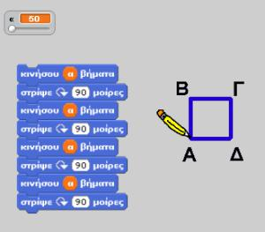
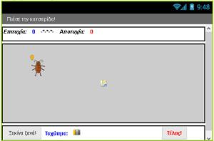
ΑΝΑΛΥΤΙΚΗ ΠΕΡΙΓΡΑΦΗ ΤΗΣ ανοιχτησ εκπαιδευτικησ ΠΡΑΚΤΙΚΗΣ
Ψηφιακό Εκπαιδευτικό Περιεχόμενο:
ΚΑΤΑΝΟΩ ΤΙΣ ΜΕΤΑΒΛΗΤΕΣ ΜΕ ΤΗ ΒΟΗΘΕΙΑ ΤΟΥ SCRATCH
http://photodentro.edu.gr/oep/r/8532/493?locale=el
Προσομοίωση
Προέλευση: Φωτόδεντρο / Μαθησιακά Αντικείμενα
ΔΗΜΙΟΥΡΓΙΑ ΠΑΙΓΝΙΔΙΟΥ ΜΕ ΤΗ ΧΡΗΣΗ ΤΟΥ APP INVENTOR FOR ANDROID
http://photodentro.edu.gr/oep/r/8532/505?locale=elΒίντεο
Προέλευση: Φωτόδεντρο / Εκπαιδευτικά Βίντεο

Slide 16
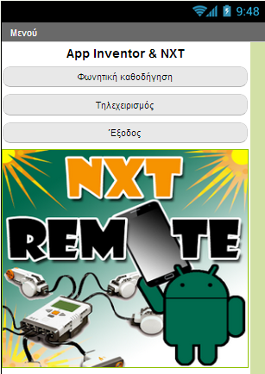
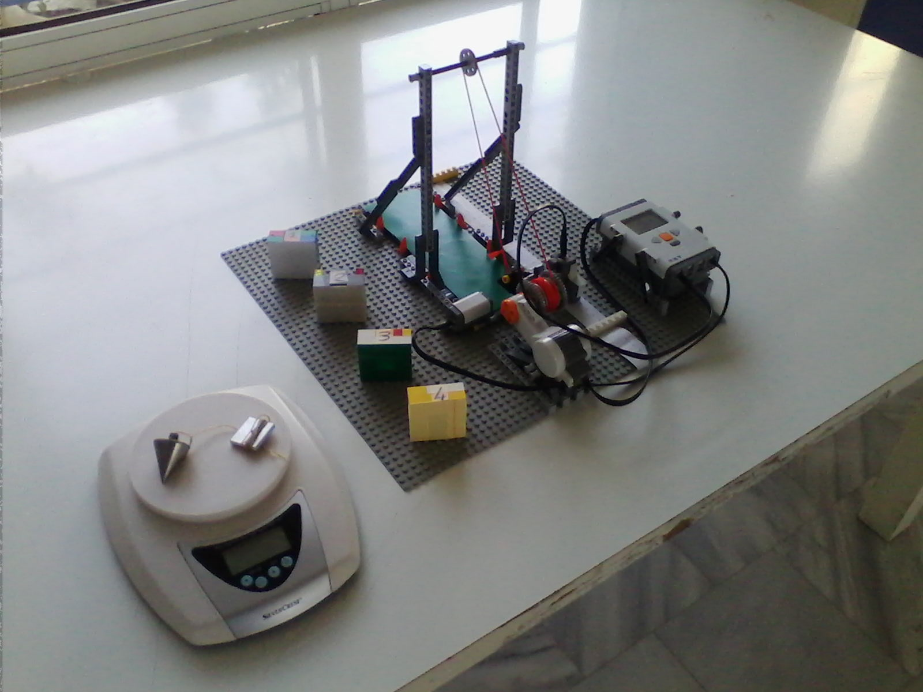
ΑΝΑΛΥΤΙΚΗ ΠΕΡΙΓΡΑΦΗ ΤΗΣ ανοιχτησ εκπαιδευτικησ ΠΡΑΚΤΙΚΗΣ
Ψηφιακό Εκπαιδευτικό Περιεχόμενο:
Καθοδήγηση Lego Mindstorm με τη χρήση του App Inventor
http://aesop.iep.edu.gr/node/11425
Προέλευση: Αίσωπος / Μαθησιακά Αντικείμενα
Μέτρηση συντελεστή τριβής ολίσθησης χρησιμοποιώντας πειραματική διάταξη με Lego Mindstroms NXT
http://aesop.iep.edu.gr/node/14025
Προέλευση: Αίσωπος / Μαθησιακά Αντικείμενα

Slide 18
ΣΤΟΙΧΕΙΑ ΤΕΚΜΗΡΙΩΣΗΣ ΚΑΙ ΕΠΕΚΤΑΣΗΣ

Slide 19
ΑΠΟΤΕΛΕΣΜΑΤΑ - ΑΝΤΙΚΤΥΠΟΣ
Η σημαντικότερη παρατήρησή μου ως διδάσκων είναι ότι οι μαθητές βρήκαν το περιβάλλον εργασίας του ΑΙ καθώς και την γενικότερη ιδέα ανάπτυξης της εφαρμογής σε αυτό πολύ ενδιαφέρον.
Η άμεση οπτική ανατροφοδότηση που παρείχε το ΑΙ στην κινητή τους συσκευή ή στον προσομοιωτή ήταν το πρώτο στοιχείο που έκανε θετική εντύπωση στους μαθητές κορυφώνοντας την αισθητηριακή περιέργεια και το ενδιαφέρον τους.
Σημαντικά πλεονεκτήματα του AI φάνηκαν να είναι: η ευχρηστία του (ίσως το βασικότερο όλων), το ευχάριστο και παιγνιώδες περιβάλλον, η οπτικοποίηση των δομών και των εντολών, αλλά και η άμεση μεταγλώττιση και εκτέλεση των προγραμμάτων.
Το σχήμα των πλακιδίων σε μορφή πάζλ, ο χρωματικός διαχωρισμός τους και η ευκολία στη σύνταξη, με κύριο χαρακτηριστικό το γεγονός ότι δεν ήταν δυνατόν να γίνουν συντακτικά λάθη, (δίχως ωστόσο να αποκλείονται τα λογικά) επέτρεψαν στους μαθητές να τοποθετήσουν ταχύτατα τις εντολές στη σωστή σειρά.
Ο χρόνος που διέθεσαν ήταν πιο παραγωγικός όσον αφορά την επικέντρωση της προσοχής τους στη μαθησιακή διαδικασία σε σχέση με ένα συμβατικό περιβάλλον, όπου θα υπήρχε σπατάλη χρόνου με προβλήματα σύνταξης και μεταγλώττισης. Έτσι, μπορούσαν να εστιάσουν περισσότερο στη μάθηση της διαδικαστικής γνώσης των διαφόρων δομών, παρά στη δηλωτική γνώση της σύνταξής τους.

Slide 20
ΑΠΟΤΕΛΕΣΜΑΤΑ - ΑΝΤΙΚΤΥΠΟΣ
Ως αποτέλεσμα, οι μαθητές κατάφεραν να χρησιμοποιήσουν στα έργα που υλοποίησαν όλες τις προγραμματιστικές έννοιες που διδάχθησαν.
Το κίνητρο των μαθητών για επιτυχή ολοκλήρωση των παραδειγμάτων έδειξε σημαντικά ενισχυμένο, όταν χρησιμοποιήθηκε το ΑΙ, όπως επίσης και η μεταξύ τους συνεργασία.
Στη συντριπτική τους πλειοψηφία οι μαθητές έδειξαν να επιζητούν όχι μόνο τη σωστή διεκπεραίωση των δραστηριοτήτων, αλλά και την "εξερεύνηση" του περιβάλλοντος, δοκιμάζοντας ακόμα και να τροποποιήσουν τα κομμάτια κώδικα, στο πλαίσιο του πειραματισμού τους με το ΑΙ.
Το κλίμα που επικράτησε στην τάξη ήταν κατάλληλο για ενεργή, συνεργατική μάθηση.
Σύμφωνα με τις σύγχρονες κοινωνικές και εποικοδομιστικές θεωρίες μάθησης, η ενεργή συμμετοχή των μαθητών στη μαθησιακή διαδικασία αποτελεί σημαντικό θετικό παράγοντα.
Οι μαθητές πρέπει να είναι οι πρωταγωνιστές της εκπαιδευτικής διαδικασίας, ενώ και η οικοδόμηση των γνώσεών τους πρέπει να επιτυγχάνεται μέσα από αυθεντικές δραστηριότητες που είναι εγγενώς ενδιαφέρουσες για αυτούς.
Στα πλαίσια αυτά, λαμβάνοντας υπόψη την συμμετοχή αλλά και τα σχόλια των μαθητών και μαθητριών καθώς και το τελικό παραγώμενο προϊόν θεωρώ ότι συνολική αποτίμηση της πρακτικής ήταν ιδιαίτερα θετική με αντίστοιχο θετικό αντίκτυπο σε επίπεδο μαθητών-μαθητριών αλλά και στην ευρύτερη σχολική κοινότητα κατά την παρουσίαση της εφαρμογής στην διάρκεια ειδικής εκδήλωσης του σχολείου.

Slide 21
ΑΠΟΤΕΛΕΣΜΑΤΑ - ΑΝΤΙΚΤΥΠΟΣ
Η καινοτομία που επιφέρει η ανοιχτή εκπαιδευτική πρακτικής στο εκπαιδευτικό περιβάλλον είναι ότι ανοίγει νέους ορίζοντες για την υλοποίηση του μαθήματος της ερευνητικής εργασίας στο Γενικό Λύκειο και ΕΠΑΛ αλλά ακόμη και στα πλαίσια υλοποίησης του μαθήματος «Εφαρμογές Πληροφορικής» στην Α’ τάξη του Γενικού Λυκείου και ΕΠΑΛ.
Δεύτερη καινοτομία είναι ότι μετατρέπει στα μάτια των μαθητών και μαθητριών την διδασκαλία του προγραμματισμού από ένα βαρετό και δύσκολο μάθημα σε ένα ενδιαφέρον μάθημα συμβατό με την καθημερινή ζωή των μαθητών – μαθητριών καθώς και του εργαλείου που χρησιμοποιούν καθημερινά, το κινητό τους τηλέφωνο.
Επιπρόσθετα η ισότιμη συμμετοχή αγοριών και κοριτσιών προσφέρει την δυνατότητα καταπολέμησης του έμφυλου ψηφιακού χάσματος και του αποκλεισμού των γυναικών από επαγγέλματα STEM.

Slide 22
ΑΠΡΟΣΜΕΝΑ ΓΕΓΟΝΟΤΑ
Ως απρόσμενο αλλά θετικό γεγονός μπορεί να χαρακτηριστεί το ιδιαίτερο ενδιαφέρον που έδειξε όλοι οι μαθητές ανεξαρτήτου φύλου και πρότερης ακαδημαϊκής επίδοσης στην υλοποίηση των δραστηριοτήτων.
Θετικό χαρακτηρίζεται το γεγονός ότι ομάδες μαθητών εκτός της συμβατικής διδασκαλίας έδειξαν ενδιαφέρον για ποικίλες πτυχές της δραστηριότητας (π.χ. βελτιστοποίηση κώδικα, εύρεση πληροφοριών για γεωστατικούς δορυφόρους κ.α.).

Slide 23
ΕΚΠΑΙΔΕΥΤΙΚΗ ΤΕΧΝΙΚΗ ΣΕ ΣΗΜΑΝΤΙΚΑ ΣΤΙΓΜΙΟΤΥΠΑ
Περιγράψτε εδώ τη δική σας παρέμβαση/δράση/στάση/ αλληλεπίδραση με τους μαθητές κατά τη διάρκεια δυο-τριών σημαντικών για την πρακτική στιγμιότυπων.
Περιγράψτε αναστοχαστικά τις σκέψεις σας για τη δική σας δράση και τους τρόπους που επηρέασε τους μαθητές στα στιγμιότυπα αυτά.

Slide 24
ΣΧΕΣΗ ΜΕ ΑΛΛΕΣ ΑΝΟΙΧΤΕΣ ΕΚΠΑΙΔΕΥΤΙΚΕΣ ΠΡΑΚΤΙΚΕΣ
Καταγράψτε εδώ τα στοιχεία που τεκμηριώνουν την πρωτοτυπία της παρούσας πρακτικής ως προς την ιδέα ή/και την εφαρμογή της και την πιθανή σχέση της με άλλη/ες πρακτική/ες (τροποποίηση, επέκταση, προσαρμογή άλλης πρακτικής).
Σε περίπτωση που η ανοιχτή εκπαιδευτική πρακτική σας σχετίζεται με μία άλλη πρακτική, δώστε το URL της πρακτικής.

Slide 25
ΠΡΟΣΘΕΤΟ ΥΛΙΚΟ ΠΟΥ ΑΞΙΟΠΟΙΗΘΗΚΕ
Πρόσθετο υλικό που αξιοποιήθηκε
Λογισμικό:
Το προγραμματιστικό περιβάλλον ΜΙΤ App Inventor από το Τεχνολογικό Ινστιτούτο της Μασαχουσέτης (ΜΙΤ) (http://appinventor.mit.edu/explore/)
Websites
Η υπηρεσία πρόγνωσης καιρού openweathermap η οποία μέσω δωρεάν API (Application Programming Interface - Διασύνδεση προγραμματισμού εφαρμογών) επιτρέπει την άντληση καιρικών πληροφοριών (https://openweathermap.org/)
To αποθετήριο πολυμεσικών στοιχείων iconarchive (http://www.iconarchive.com/)
Χάρτες
Η διαδικτυακή υπηρεσία Google Maps (https://www.google.com/maps)

Slide 26
ΠΡΟΣΘΕΤΟ ΥΛΙΚΟ ΠΟΥ ΑΞΙΟΠΟΙΗΘΗΚΕ
Πρόσθετο υλικό που αξιοποιήθηκε
Βιβλία
ο ιστότοπος appinventor.org για την αξιοποίηση δωρεάν εκπαιδευτικού υλικού (http://www.appinventor.org/course-in-a-box-intro)
Ανοικτές εκπαιδευτικές πρακτικές
το Πανελλήνιο Αποθετήριο Ανοιχτών Εκπαιδευτικών Πρακτικών για την Πρωτοβάθμια και Δευτεροβάθμια Εκπαίδευση (Φωτόδεντρο) για την εύρεση ανοιχτών Εκπαιδευτικών Πρακτικών (http://photodentro.edu.gr/oep/):
http://photodentro.edu.gr/oep/r/8532/493?locale=el,
http://photodentro.edu.gr/oep/r/8532/505?locale=el
η πλατφόρμα Αίσωπος (http://aesop.iep.edu.gr/):
http://aesop.iep.edu.gr/node/18609,
http://aesop.iep.edu.gr/node/11425,
http://aesop.iep.edu.gr/node/14025.

